Slide 1
Využitie umelej inteligencie v autonómnych vozidlách
Jakub Hančin
PB016

Slide 2
Zmysel autonómnych áut
Vyššia šetrnosť k životnému prostrediu
Ekonomický aspekt
Vyššia bezpečnosť

Slide 3
História
1926 – Achen - Milwaukee"Phantom car„
1950 – RCA/GM – automatizované diaľnice
1986 – Mníchov, Ernst Dickmann - "VaMoRs„
2009 – Google Self-Driving Car
2014 – Tesla Model S/X/3

Slide 4
VaMoRs

Slide 5
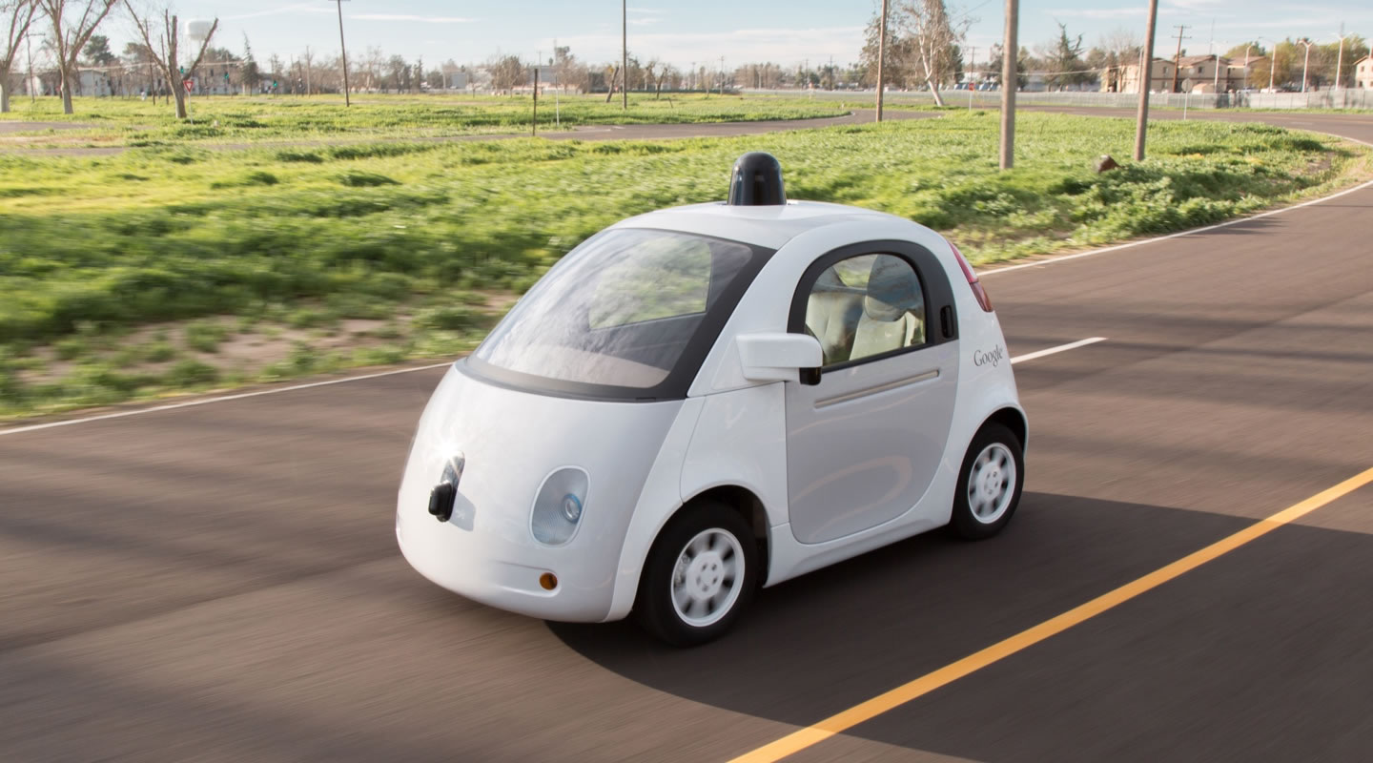
Google "Self-Driving Car”
2009 – Sebastian Thrunn
6 krokov k určeniu ďalšej akcie

Slide 6
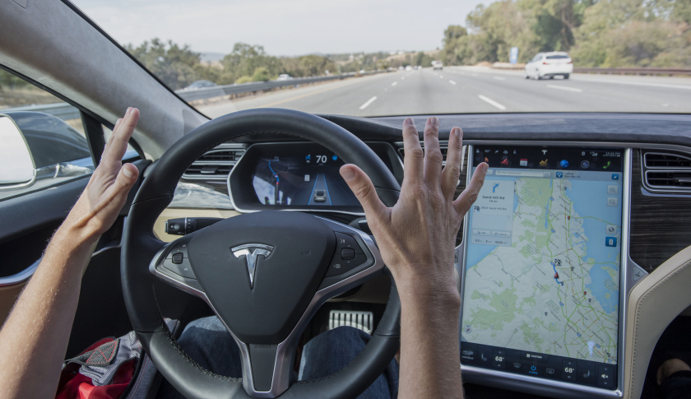
Tesla Motors – Model S/Model X/Model 3
Vývoj od 2014
V roku 2016 všetky S/X/3 plne automatizované
7.5.2016 – Josha Brown, prvé úmrtie

Slide 7
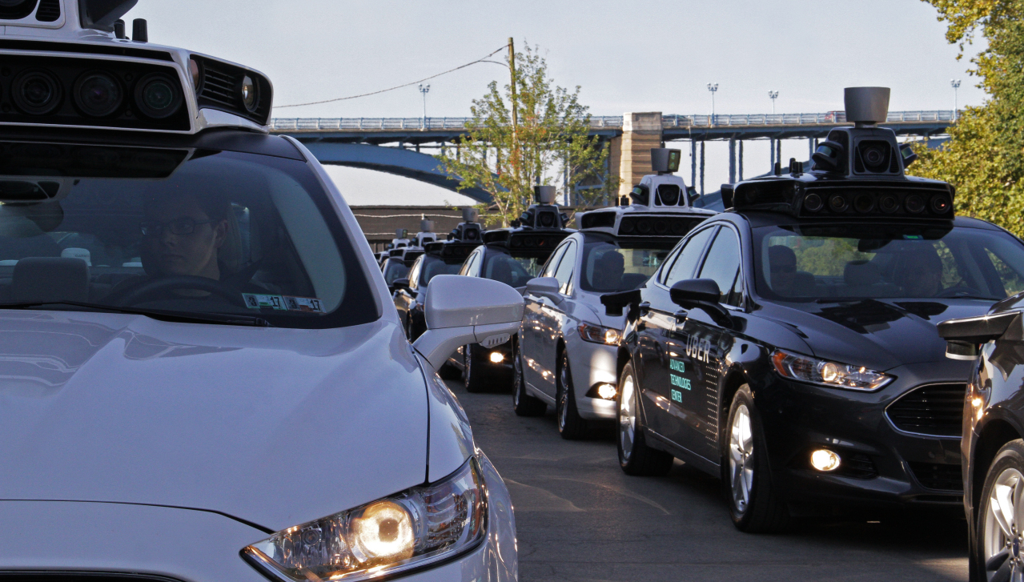
Uber + Ford - Pittsburgh Taxi
September 2016
14 vozidiel Ford Fusion
Dve dohliadajúce osoby na plynulú jazdu

Slide 8
Použité technológie
Radar
Lidar
Kamery

Slide 9
Radar

Slide 10
Lidar

Slide 11
Kamera

Slide 12
Etická dilema autonómnych áut
Nejednotné algoritmy v krízových situáciách
Vyššia priorita – posádka vs. chodec
Ekonomický dôsledok – Kto si kúpi vozidlo, ktoré uprednostní život chodca/chodcov pred jeho vlastným?

